Slide 1

Název školy | Plavská škola
Autor | Mgr. Jana Kneřová
Název | VY_32_INOVACE_17_PRV_Podmínky_života_ opakování
Téma Číslo projektu Anotace | PRV 3 – Neživá příroda CZ.1.07/1.4.00/21.1135 Opakování základních podmínek života. Doplňující otázky. Žáci rozvíjejí logické myšlení, dávají do souvislosti poznatky i z dalších předmětů.
Notes:
1

Slide 2
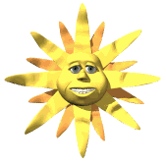
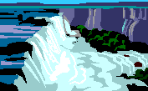
Podmínky života
opakování
Notes:
2

Slide 3
Co je vzduch?
A
pevná látka
B
plyn
C
kapalina
Notes:
3

Slide 4

Ano, vzduch je plyn.
Víš, z čeho se skládá?
Skládá se z dusíku, kyslíku, oxidu
uhličitého a dalších plynů. Obsahuje
také vodní páru.
A další otázka čeká…

Slide 5
Kdo je zdrojem kyslíku na Zemi?
A
zvířata
B
člověk
C
zelené rostliny
Notes:
5

Slide 6
Výborně, jediným zdrojem kyslíku
na Zemi jsou zelené rostliny.
Zkus vysvětlit tento obrázek
(v případě problémů nalistuj v učebnici stranu 29):
kyslík
oxid
uhličitý
světlo
A další otázka čeká…

Slide 7
Co je Slunce?
A
planeta
B
hvězda
C
měsíc
Notes:
7

Slide 8

Vynikající – Slunce je hvězda!
Podívejte se, jak kolem Slunce obíhají planety
Sluneční soustavy.
klikni
A další otázka čeká…

Slide 9
Kolik planet je v naší Sluneční soustavě?
A
8
B
9
C
10
Notes:
9

Slide 10
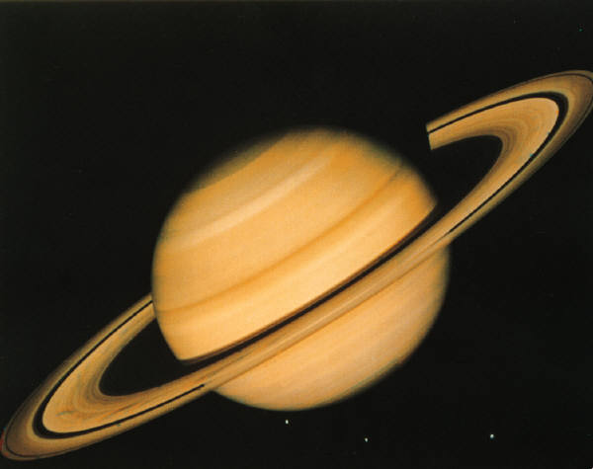
Ano, planet ve Sluneční soustavě
je osm.
klikni
Zkus si s námi zazpívat Sluneční song – slova si přelož do češtiny, určitě to zvládneš, nebo to dokážeš i v angličtině?...
Víš, která planeta má krásné prstence?
Prstence má planeta Saturn.
A další otázka čeká…

Slide 11
Jaké jsou základní podmínky života?
A
Slunce, půda, vzduch, jídlo
B
vzduch, půda, voda, jídlo
C
vzduch, půda, voda, Slunce
Notes:
11

Slide 12
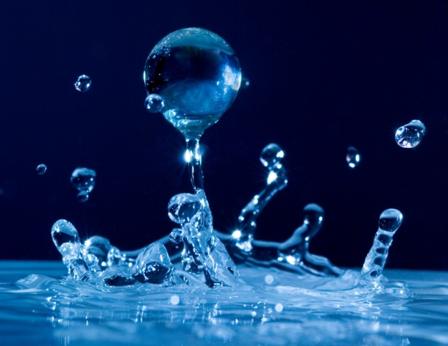
Velice dobře jste zvládli tento
testík, gratuluji!
Na závěr si můžete udělat malý pokus
s vodou.
Pokus…

Slide 13
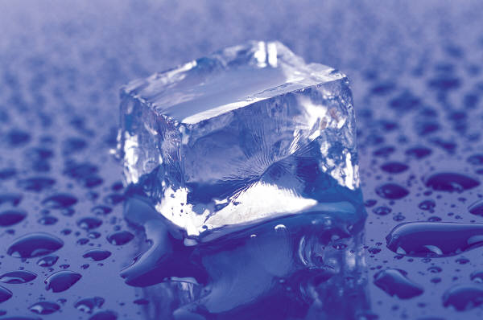
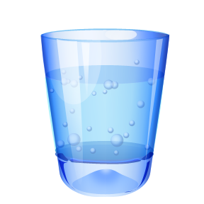
Malý pokus
Vezmi si kostky ledu a dej je do skleničky.
Zkus změřit jejich teplotu.
Maličko led zahřej (například svíčkou)
až se rozpustí, a znovu změř teplotu vody,
která vznikla.
Co se bude dít s teplotou, když budeš
vodu dál zahřívat? Co vzniká?
POZOR – Pracuj jen pod dohledem dospělého!
Notes:
Pokus je možné dělat doma nebo ve škole ve skupinkách.

Slide 14
Odpověď nebyla správná, vrať se zpátky
a přemýšlej znovu.

Slide 15
Zdroje:
Obrázky – www.office.microsoft.com
Hypertextové odkazy:
https://www.youtube.com/watch?v=Wd_EIdZrvaU
https://www.youtube.com/watch?v=9R5P9Y9gRYY
Učebnice:
Učebnice: ŠTIKOVÁ, Věra. Prvouka 3. Brno: Nová škola, s.r.o, 2011, ISBN 978-80-7289-256-3

